Slide 1
DataBase
DataBase의 종류
내부 저장소
외부 저장소
Local Database
SQLite
Room Database

Slide 2
DataBase
내부 저장소 (Local Database)
기기마다 내부에 데이터를 저장
다른 기기와 DB 공유 불가능
SQLite, Room Database 등
외부 저장소 (External Database)
네트워크에 데이터를 저장
다른 기기와 DB 공유 가능
MySQL, Firebase 등

Slide 3
DataBase
Room Database
Google에서 만든 Local Database
SQLite에 대한 추상화 레이어를 제공하여 원활한 Database 접근을 지원
SQLite 대신 Room Database를 사용하는 이유
SQL Query는 컴파일 시간이 확실하지 않다
SQL 데이터에 변화가 생기면 수동으로 업데이트 해 주어야 한다
이 과정에서 시간이 많이 소요되며 오류가 생길 수 있다
SQL Query와 데이터 객체 사이를 변환하기 위해서는 많은 상용구 코드를 작성해야 한다

Slide 4
Room Database - Room
Room Database 구성 요소
Room에는 3가지 구성요소가 있다
Database
DB의 Holder를 구성하며 관계형 데이터에 대한 연결을 해준다
RoomDatabase를 extend하는 abstract class
Entity(Table의 구조와 연결되는 class)를 포함해야 한다
Class 내부에 DAO를 정의한다
Entity
DB의 table을 나타낸다
DB에서 entities metho를 통해 접근할 수 있다
DAO (Data Access Objects)
DB에 접근하는 함수들이 정의되는 class 또는 interface

Slide 5
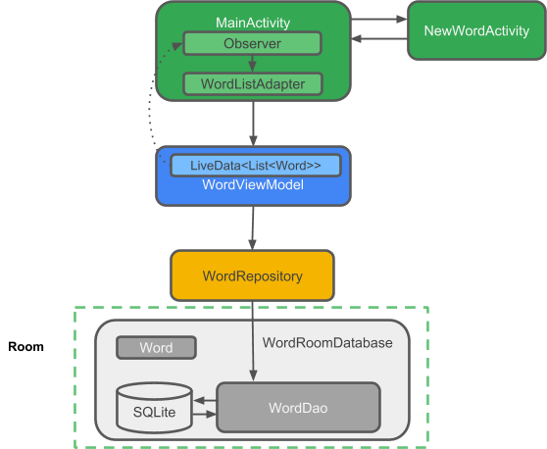
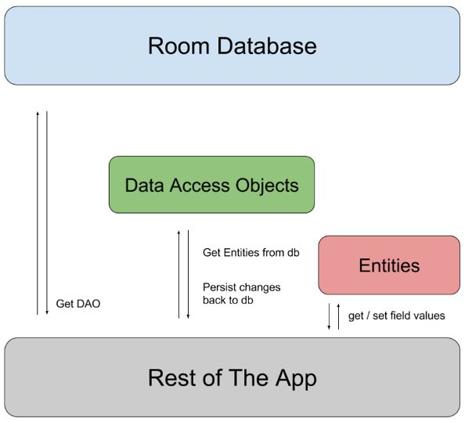
Room Database - Room
Entity
Database
DAO

Slide 6
Room Database – Room Dependency
Room을 사용하기 위해서는 build.gradle (Module : app) 파일에 Dependency를 추가해야 한다
dependencies {
…
def roomVersion = “2.2.2”
def archLifecycleVersion = “2.1.0”
// Room components
implementation "android.arch.persistence.room:runtime:$roomVersion"
annotationProcessor "android.arch.persistence.room:compiler:$roomVersion"
androidTestImplementation "android.arch.persistence.room:testing:$roomVersion"
// Lifecycle components
implementation "android.arch.lifecycle:extensions:$archLifecycleVersion"
annotationProcessor "android.arch.lifecycle:compiler:$archLifecycleVersion"
…
}

Slide 7
Room Database - Entity

Slide 8
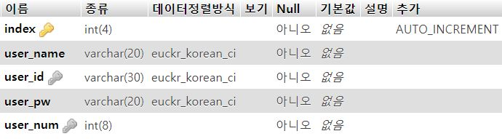
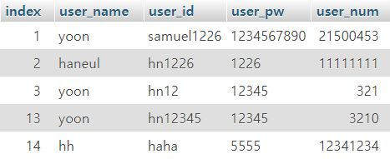
Room Database - Entity
1개의 Row

Slide 9
Room Database - Entity
Entity는 Database의 Table을 나타낸다
com.example.sampleroomdatabase 디렉토리에 New – Java Class 를 통해 Word class를 생성합니다
Word class 안에 아래의 소스 코드를 작성합니다
private String mWord;
public Word(@NonNull String word) {this.mWord = word;}
public String getWord(){return this.mWord;}
public class Word 위에 @Entity(tableName = “word_table”) 코드를 작성합니다
private String mWord 위에
@PrimaryKey
Row를 식별하기 위해 Table 안에서 유일한 값
@NonNull
mWord에 null 값이 들어가는 것을 금지
@ColumnInfo(name = “word”)
mWord의 column 이름을 word로 지정
를 작성합니다

Slide 10
Room Database - Dao

Slide 11
Room Database - Dao
Dao는 SQL 쿼리를 지정하고 method 호출을 연결한다
DAO는 interface 이거나 abstract class여야 한다
New – Java Class를 선택한 뒤, Kind에서 Interface를 선택한 뒤 WordDao 라는 파일을 생성한다
WordDao를 만들면 public interface WordDao 위에 @Dao를 작성하여 Dao 파일로 인식하게 만든다
WordDao 파일에는 3개의 method를 만들 것이다
@Insert
void insert (Word word);
Database에 Word를 추가한다
@Query (“DELETE FROM word_table”)
void deleteAll();
word_table의 모든 내용을 삭제한다
@Query (“SELECT * FROM word_table ORDER BY word ASC”)
List<Word> getAllWords();
word_table에서 word를 오름차순으로 정렬해 모든 내용을 가져와서 List<Word> 타입으로 반환한다

Slide 12
Room Database – LiveData

Slide 13
Room Database - LiveData
데이터가 변경되면 일반적으로 업데이트 된 데이터를 UI에 표시하는 작업을 수행한다
추후에 데이터가 변경되는 것을 감지할 method를 만들 것이다
추후의 작업을 위해 데이터를 LiveData로 받도록 Dao를 변경한다
LiveData<List<Word>> getAllWords();

Slide 14
Room Database - Database

Slide 15
Room Database - Database
RoomDatabase는 SQLite Database 상위 계층에 있는 DB이다
New – Java Class 파일을 통해 Database를 생성한다
Name : WordRoomDatabase
Superclass : RoomDatabase
Modifiers : Abstract
Database의 경우 한번 생성할 때 비용이 크기 때문에 Singleton Class로 사용합니다
앱 실행 중 단 한번만 생성되는 class
파일을 만들 때 Kind에서 Singleton으로 생성하는 것이 아님
public abstract class WordRoomDatabase extends RoomDatabase 위에 Database 선언을 해줍니다
@Database(entities = {Word.class}, version = 1, exportSchema = false
Entity로 Word를 사용

Slide 16
Room Database - Database
WordRoomDatabase 안에 WordDao, WordRoomDatabase 변수를 생성합니다
public abstract WordDao wordDao();
WordDao가 interface 이기 때문에 abstrac로 선언
private static WordRoomDatabase INSTANCE;
public static WordRoomDatabase getDatabase(final Context context) {
if (INSTANCE == null) {
synchronized (WordRoomDatabase.class) {
if (INSTANCE == null) {
// Create Database here
}
}
}
return INSTANCE;
}
Singleton에서 주로 보이는 패턴
class 안에 class를 객체로 가짐
static 으로 선언했기 때문에 class 객체를 만들지 않고도 함수 사용 가능

Slide 17
Room Database - Database
if (INSTANCE == null) 안에 Database를 만드는 코드를 작성한다
INSTANCE = Room.databaseBuilder(context.getApplicationContext(),
WordRoomDatabase.class, “word_database”)
.fallbackToDestructiveMigration()
.build();

Slide 18
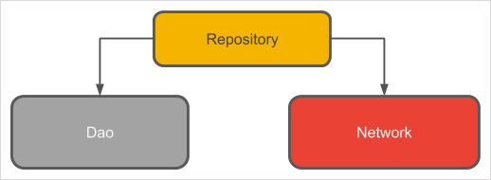
Room Database - Repository

Slide 19
Room Database - Repository
Repository는 여러 데이터에 대한 접근을 할 수 있는 class다
주로 로컬 데이터를 가져올 지 네트워크에서 데이터를 가져올지 결정한다
WordReposity Java class 파일을 생성한다
WordDao와 LiveData 변수를 생성한다
private WordDao mWordDao;
private LiveData<List<Word>> mAllWords;
WordReposity의 생성자를 생성한다
WordRepository (Application application) {
WordRoomDatabase db = WordRoomDatabase.getDatabase(application);
mWordDao = db.wordDao();
mAllWords = mWordDao.getAllWords();
}
생성자(Constructor)는 class 객체가 만들어질 때 실행되는 method

Slide 20
Room Database - Repository
mAllWords의 getter를 작성합니다
LiveData<List<Word>> getAllWords() {
return mAllWords;
}
비동기(AsyncTask)식으로 Database에 추가할 수 있는 inner class를 작성합니다
private static class insertAsyncTask extends AsyncTask<Word, Void, Void> {
private WordDao mAsyncTaskDao;
insertAsyncTask (WordDao dao) {
mAsyncTaskDao = dao;
}
@Override
protected Void doInBackground (final Word… params) {
mAsyncTaskDao.insert(params[0]);
return null;
}
}

Slide 21
Room Database – Repository
비동기(AsyncTask)식을 사용하는 이유?
Room은 main thread를 사용하지 않기 때문
어플리케이션이 주로 사용하는 자원
비동기식으로 Word를 WordDao에 입력하는 method를 작성합니다
이전에 만든 insertAsyncTask의 객체를 생성합니다
public void insert (Word word) {
new insertAsyncTask(mWordDao).execute(word);
}

Slide 22
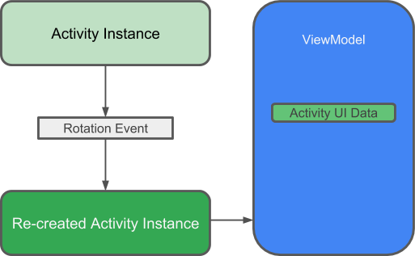
Room Database - ViewModel

Slide 23
Room Database - ViewModel
ViewModel은 UI에 데이터를 제공하고 변경된 사항들을 업데이트합니다
저장소 (Repository)와 UI (Activity 또는 Fragment) 사이에 통신 역할
저장소와 UI를 분리하여 각자의 역할을 명확하게 만듦
Observer라는 것을 통해 데이터의 변경이 있으면 UI를 변경
ViewModel 에서 데이터베이스 호출 없이 코드를 쉽게 테스트 할 수 있음
AnroidViewModel을 상속(Super class)하는 WordViewModel Java class 파일을 생성한다
WordRepository와 LiveData 변수를 선언한다
private WordRepository mRepository;
private LiveData<List<Word>> mAllWords;

Slide 24
Room Database - ViewModel
WordViewModel의 생성자를 작성한다
생성자에서는 mRepository와 mAllWords를 각각 연결해준다
public WordViewModel (Application application) {
super(application); // AndroidViewModel의 생성자를 호출
mRepository = new WordRepository(application);
mAllWords = mRepository.getAllWords();
}
mAllWords를 반환하는 method를 작성합니다
LiveData<List<Word>> getAllWords() {
return mAllWords;
}
Repository의 insert를 호출하는 method를 작성합니다
public void insert(Word word) {
mRepository.insert(word);
}

Slide 25
Room Database – RecyclerView and Adapter

Slide 26
Room Database – RecyclerView and Adapter
RecyclerView는 데이터들을 스크롤 가능한 리스트로 표기해주는 위젯입니다
Adapter는 사용자가 가지고 있는 데이터를 RecyclerView의 형식에 맞게 바꿔주는 역할을 합니다
RecyclerView.Adapter 를 상속하는 WordListAdapter Java class를 생성합니다
RecyclerView.Adapter 옆에 <WordListAdapter.WordViewHolder> 를 작성합니다
아마 처음에는 error 생기는데 코드를 추가하면 사라집니다
private final LayoutInflater mInflater;
private List<Word> mWords; // Cached copy of words
WordListAdapter(Context context) { mInflater = LayoutInflater.from(context); }
@Override
public WordViewHolder onCreateViewHolder(ViewGroup parent, int viewType) {
View itemView = mInflater.inflate(R.layout.recyclerview_item, parent, false);
return new WordViewHolder(itemView);
}
ViewHolder를 생성하는 부분

Slide 27
Room Database – RecyclerView and Adapter
@Override
public void onBindViewHolder(WordViewHolder holder, int position) {
if (mWords != null) {
Word current = mWords.get(position);
holder.wordItemView.setText(current.getWord());
} else {
// Covers the case of data not being ready yet.
holder.wordItemView.setText("No Word");
}
}
ViewHolder에 text를 설정하는 부분
void setWords(List<Word> words){
mWords = words;
notifyDataSetChanged();
}
단어를 설정하는 부분

Slide 28
Room Database – RecyclerView and Adapter
@Override
public int getItemCount() {
if (mWords != null)
return mWords.size();
else return 0;
}
Item의 숫자를 반환하는 부분
class WordViewHolder extends RecyclerView.ViewHolder {
private final TextView wordItemView;
private WordViewHolder(View itemView) {
super(itemView);
wordItemView = itemView.findViewById(R.id.textView);
}
}
RecyclerView.ViewHolder를 상속하는 inner class

Slide 29
Room Database – RecyclerView and Adapter
MainActivity에 recyclerView와 adapter를 생성합니다
setSupportActionBar(toolbar) 밑에 작성합니다
RecyclerView recyclerView = findViewById(R.id.recyclerview);
final WordListAdapter adapter = new WordListAdapter(this);
recyclerView.setAdapter(adapter);
recyclerView.setLayoutManager(new LinearLayoutManager(this));

Slide 30
Room Database – Populating Database
데이터를 추가하는 방법은 2가지가 있다
Database가 생겼을 때 데이터를 추가
Activity에서 데이터를 추가
Database가 생겼을 때 모든 데이터가 삭제되고 재생성된다
앱이 실행되면서 Database가 새로 생길 때 모든 데이터를 삭제하고 재생성하기 위해서는 WordRoomDatabase에 onOpen() callback method를 작성해야 한다
이전의 데이터를 보존하고 싶으면 이 과정을 생략하면 된다
private static RoomDatabase.Callback sRoomDatabaseCallback =
new RoomDatabase.Callback(){
@Override
public void onOpen (@NonNull SupportSQLiteDatabase db){
super.onOpen(db);
new PopulateDbAsync(INSTANCE).execute();
}
};

Slide 31
Room Database – Populating Database
WordRoomDatabase에 AsyncTask를 상속받는 PopulateDbAsync class를 생성한다
private static class PopulateDbAsync extends AsyncTask<Void, Void, Void> {
private final WordDao mDao;
String[] words = {"dolphin", "crocodile", "cobra"};
PopulateDbAsync(WordRoomDatabase db) {
mDao = db.wordDao();
}
@Override
protected Void doInBackground(final Void... params) {
mDao.deleteAll();
for (int i = 0; i <= words.length - 1; i++) {
Word word = new Word(words[i]);
mDao.insert(word);
}
return null;
}
}
Database build 과정 중에 .build() 전에 .addCallback(sRoomDatabaseCallback) 을 추가한다

Slide 32
Room Database - Connecting UI and Data

Slide 33
Room Database – Connecting UI and Data
Database에서 받아온 데이터를 UI(RecyclerView)에 설정하는 과정이 필요하다
MainActivity.java
전역 변수로 WordViewModel 변수를 생성한다
private WordViewModel mWordViewModel;
onCreate 에서 ViewModel을 가져온다
mWordViewModel = ViewModelProviders.of(this).get(WordViewModel.class);
ViewModel에 LiveData의 변화를 관찰하는 Observer를 작성한다
mWordViewModel.getAllWords().observe(this, new Observer<List<Word>>() {
@Override
public void onChanged(@Nullable final List<Word> words) {
adapter.setWords(words);
}
});

Slide 34
Room Database – Adding New Data

Slide 35
Room Database – Adding New Data
MainActivity의 버튼과 연결되는 새로운 Activity를 통해 데이터를 추가할 것이다
Empty Activity로 NewWordActivity를 생성한다
Layout을 아래의 코드대로 작성한다
<LinearLayout xmlns:android="http://schemas.android.com/apk/res/android"
android:layout_width="match_parent"
android:layout_height="match_parent"
android:background="@color/colorScreenBackground"
android:orientation="vertical"
android:padding="24dp">
<EditText
android:id="@+id/edit_word"
style="@style/text_view_style"
android:hint="@string/hint_word"
android:inputType="textAutoComplete" />
<Button
android:id="@+id/button_save"
style="@style/button_style"
android:text="@string/button_save" />
</LinearLayout>

Slide 36
Room Database – Adding New Data
NewWordActivity에서 EditText에 글을 작성한 뒤 button을 누르면 MainActivity로 데이터를 전달하고 종료한다
private EditText mEditWordView;
@Override
public void onCreate(Bundle savedInstanceState) {
super.onCreate(savedInstanceState);
setContentView(R.layout.activity_new_word);
mEditWordView = findViewById(R.id.edit_word);
final Button button = findViewById(R.id.button_save);
button.setOnClickListener(new View.OnClickListener() {
public void onClick(View view) {
Intent replyIntent = new Intent();
if (TextUtils.isEmpty(mEditWordView.getText())) {
setResult(RESULT_CANCELED, replyIntent);
} else {
String word = mEditWordView.getText().toString();
replyIntent.putExtra(“reply”, word);
setResult(RESULT_OK, replyIntent);
}
finish();
}
});
}

Slide 37
Room Database – Adding New Data
MainActivity에서 전역변수로 NEW_WORD_ACTIVITY_REQUEST_CODE를 선언한다
public static final int NEW_WORD_ACTIVITY_REQUEST_CODE = 1;
NewWordActivity에서 값을 받은 후 Database에 추가하는 onActivityResult metho를 작성한다
public void onActivityResult(int requestCode, int resultCode, Intent data) {
super.onActivityResult(requestCode, resultCode, data);
if (requestCode == NEW_WORD_ACTIVITY_REQUEST_CODE && resultCode == RESULT_OK) {
Word word = new Word(data.getStringExtra(“reply”));
mWordViewModel.insert(word);
} else {
Toast.makeText(
getApplicationContext(),
R.string.empty_not_saved,
Toast.LENGTH_LONG).show();
}
}

Slide 38
Room Database – Adding New Data
onCreate 에서 FAB onclick 부분에 NewWordActivity로 이동하도록 작성한다
Intent intent = new Intent(MainActivity.this, NewWordActivity.class);
startActivityForResult(intent, NEW_WORD_ACTIVITY_REQUEST_CODE);
지금의 코드로는 primary key를 유일하게 만들 수 없으므로 WordDao의 코드를 수정해야 한다
@Insert(onConflict = OnConflictStrategy.IGNORE)

